Slide 1

Confidential
Top Secret
Secret
Unclassified
대 외 비
극 비
비 밀
일 반
AVR_1
임베디드스쿨2기
Lv1과정
2020. 05. 15
박태인
Notes:
1

Slide 2

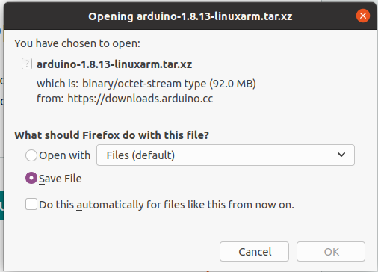
1. Ubuntu Linux 20.04에서 Arduino 기본 설정하기
1) 먼저 아래 사이트에서 아두이노를 다운 받는다.
https://www.arduino.cc/en/donate/
Just Download 눌러서 다운
00/00
Notes:
2

Slide 3
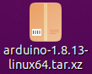
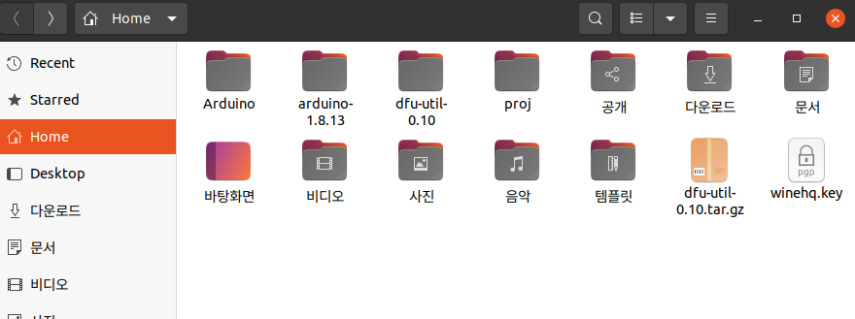
1. Ubuntu Linux 20.04에서 Arduino 기본 설정하기
1) 다운 받은 파일을 압축 해제 한다.
- 먼저 적정한 위치로 이동시킨다.
- 압축을 해제한다.
아래는 터미널에서 압축 해제 명령!
→ tar xvf arduino-1.8.13-linux64.tar.xz
압축해제 후 생긴 폴더

Slide 4
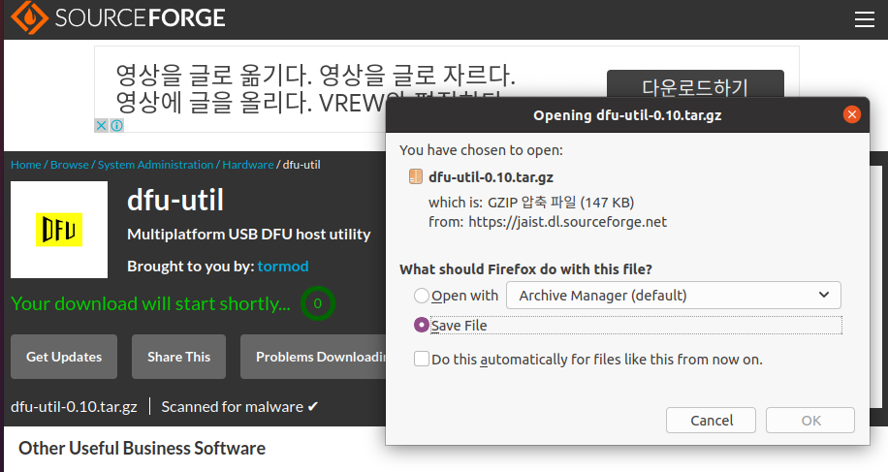
1. Ubuntu Linux 20.04에서 Arduino 기본 설정하기
1) USB 통신을 정상적으로 동작하기 위한 dfu-util 설치
- 자동으로 설치하는 부분에 버그가 있어서 문제가 발생 할 수 있기에
수동 설치를 진행해야 한다.
- 먼저 이를 수행하기 위해 반드시 필요한 라이브러리가 있으며,
명령어는 아래와 같다.
Sudo apt-get update
Sudo apt-get install libsub-1.0-0-dev
2) 소프 포지로 가서 dfu-util을 다운로드 받는다.
https://sourceforge.net/projects/dfu-util/files/latest/download
1. 적당한 위치로 이동시킨다.
2. 압축을 해제한다.
→ tar zxvf dfu-util-0.10.tar.gz

Slide 5
1. Ubuntu Linux 20.04에서 Arduino 기본 설정하기
Dfu-util 설치를 시작한다.
1. cd dfu-util
→ dfu-util 압축 해제 한 곳으로 이동
2. ./configure
→ 실행
3. make
→ 에러 발생시 sudo 등의 명령어가 추가 되어야 할 수 있음.
4. make install
→ 위와 마찬가지

Slide 6
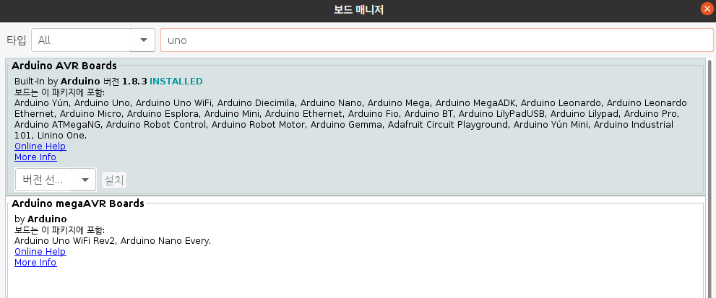
1. Ubuntu Linux 20.04에서 Arduino 기본 설정하기
Arduino 프로그램을 연다.
1. Tool → Board → Board Manager 를 연다.
2. uno를 검색하고 Installed 가 보이지 않는다면 Install을 클릭하여 설치 한다.

Slide 7
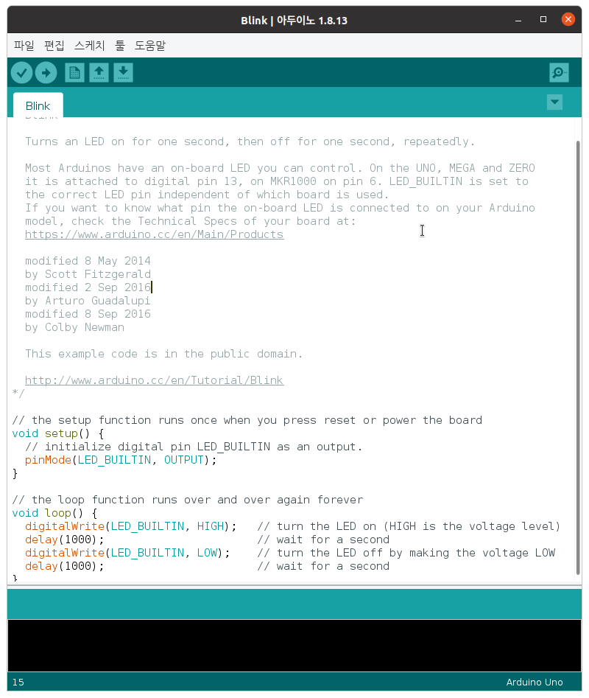
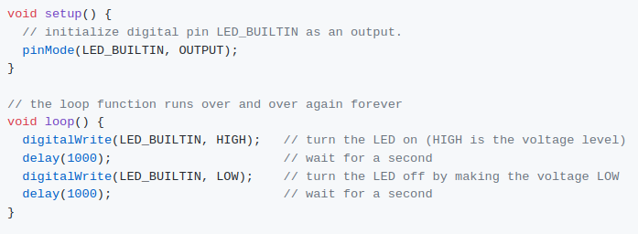
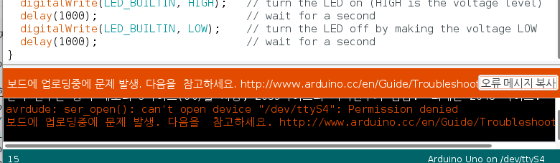
1. Ubuntu Linux 20.04에서 Arduino 기본 설정하기
구동 테스트를 하기 위해 아래 코드를 넣는다.
코드
코드 입력 후 업로드 버튼
누르면 되나 현재 STK500 에러 발생 중..
(그래서 이후엔 다른 방법 사용 해볼 것임)

Slide 8
1. Ubuntu Linux 20.04에서 Arduino 기본 설정하기
Codeblock 프로그램 사용 후 ISP로 컴파일
- 우선 아래와 같이 Linux에 AVR 코딩을 위한 기본 설정을 합니다.
1. sudo apt-get update
2. sudo apt-get install codeblocks
- Linux 용 시리얼 프로그래머 설치
1. sudo add-apt-repository ppa:pmjdebruijn/avrdude-release
2. sudo apt-get update
3. sudo apt-get install libc6-dev-i386
4. sudo apt-get install binutils-avr gcc-avr avr-libc avrdude libc6-dev-i386
- 설치확인(codeblocks, avrdude)

Slide 9
1. Ubuntu Linux 20.04에서 Arduino 기본 설정하기
- 기본 예제 돌려 보기
1. 적당한 위치로 이동한다.
2. mkdir -p 적당한위치/proj/avr
3. Codeblock에서 File -> New -> Project -> AVR Project
4. Next
5. Project title: blink
Folder to create project in: 위치(위에서 잡은 위치로 지정하는 것이 좋음)
project filename: blink.cbp
Resulting filename: ~~~
Next
6. Uncheck: Create "Debug" configuration
Next
7. Please choose a processor for this project: atmega328p
Uncheck: Create Fuse, Lock, Signature ~~~
8. Finish
ㄴ 위의 새 프로젝트 생성 과정은 다음 페이지 부터 스크린 샷 더 참조.

Slide 10
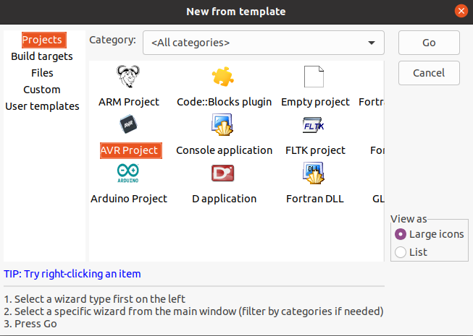
1. Ubuntu Linux 20.04에서 Arduino 기본 설정하기
Codeblock 새 프로젝트 생성 과정.

Slide 11
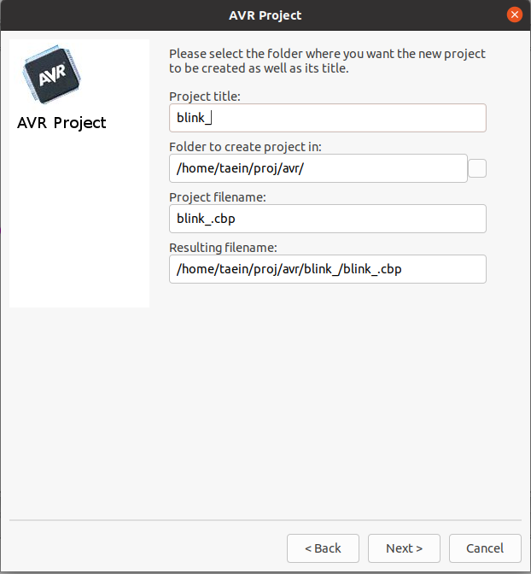
1. Ubuntu Linux 20.04에서 Arduino 기본 설정하기
Codeblock 새 프로젝트 생성 과정.

Slide 12
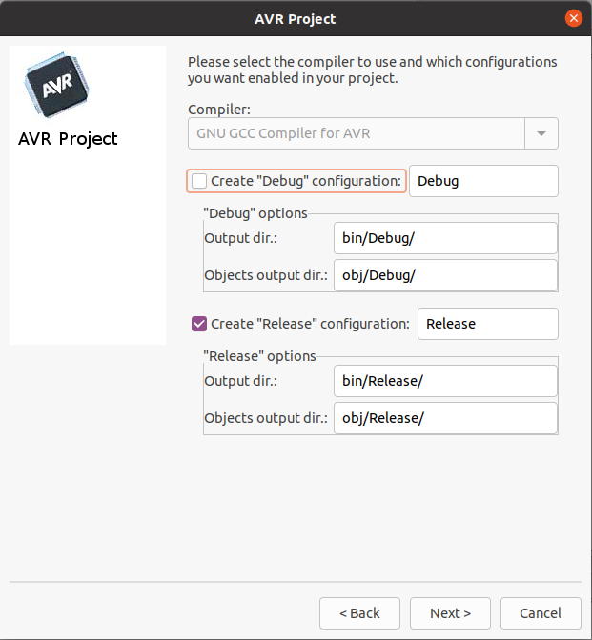
1. Ubuntu Linux 20.04에서 Arduino 기본 설정하기
Codeblock 새 프로젝트 생성 과정.

Slide 13
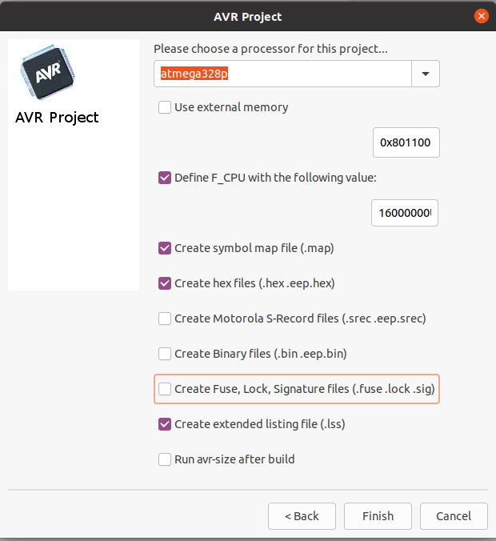
1. Ubuntu Linux 20.04에서 Arduino 기본 설정하기
Codeblock 새 프로젝트 생성 과정.

Slide 14
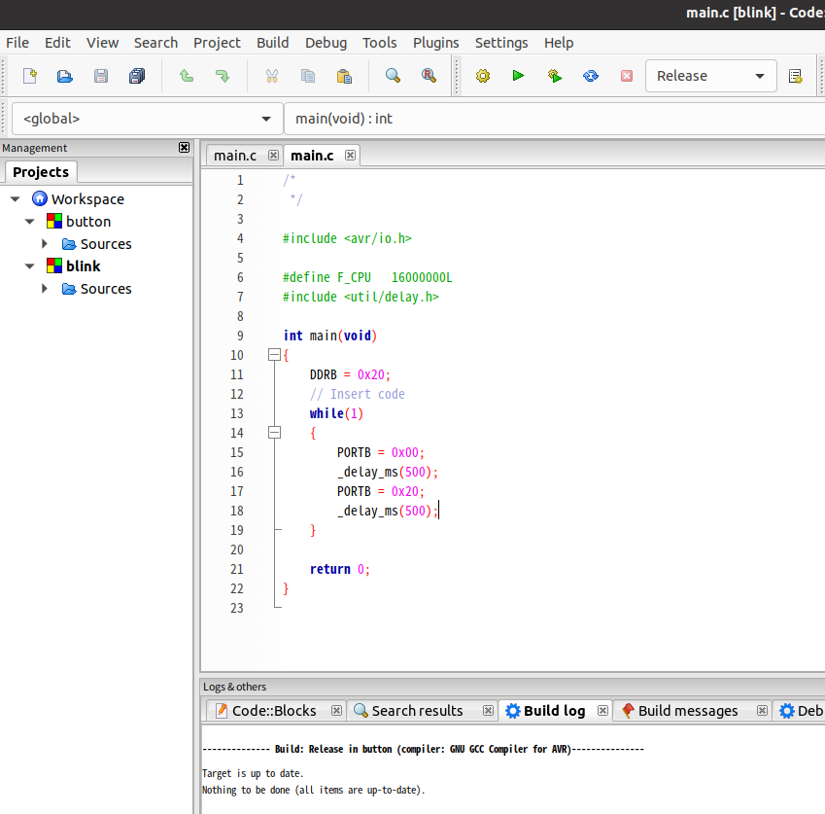
1. Ubuntu Linux 20.04에서 Arduino 기본 설정하기
예제 해보기(LED - blink)
코드를 작성 후 톱니모양 아이콘
클릭하면 컴파일을 하고 코드에
에러가 있는지 알 수 있다.
(hex 파일 생성)
- 코드 간략 풀이
-> DDRB = 0x20;
0010 0000
PORTB5를 력으로 설정.
PORTB = 0x00;
PORTB = 0x20;
-> PORTB5 출력 On/off
-> 사이에 delay 500ms

Slide 15
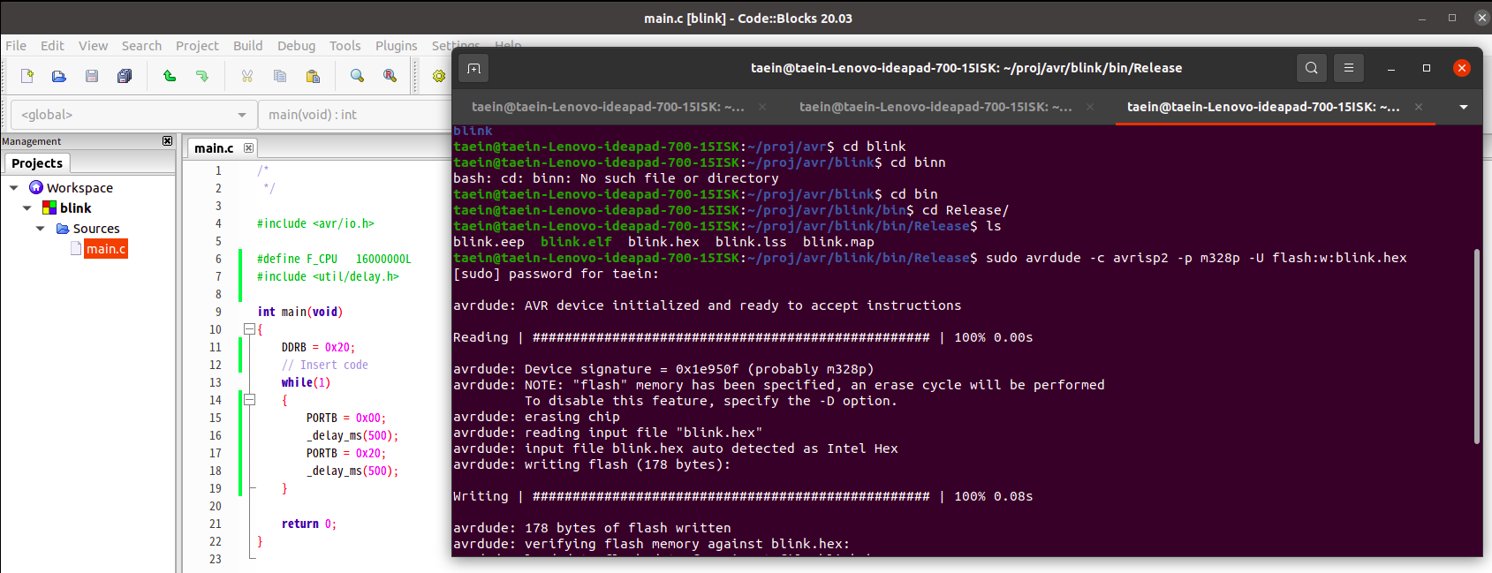
1. Ubuntu Linux 20.04에서 Arduino 기본 설정하기
예제 해보기(LED – blink) – 컴파일, hex파일
proj/avr/blink 프로젝트를 앞서 생성 했고
그 프로젝트를 컴파일 하면 bin/Release 안에 hex 파일이 생성 됩니다.(hex 파일을 아두이노에 입력하면 프로그램이 삽입 된다.)
Hex 파일 명령어
→ sudo avrdude -c avrisp2 -p m328p -U flash:w:blink.hex
isp 버전 IC종류 flash 파일

Slide 16
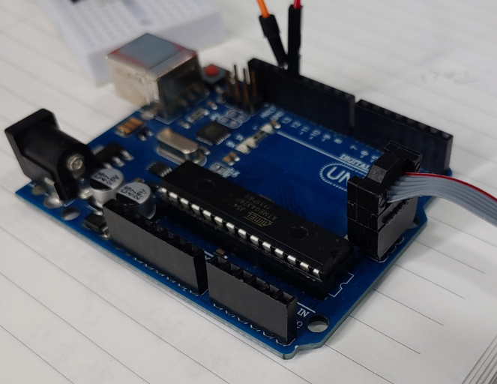
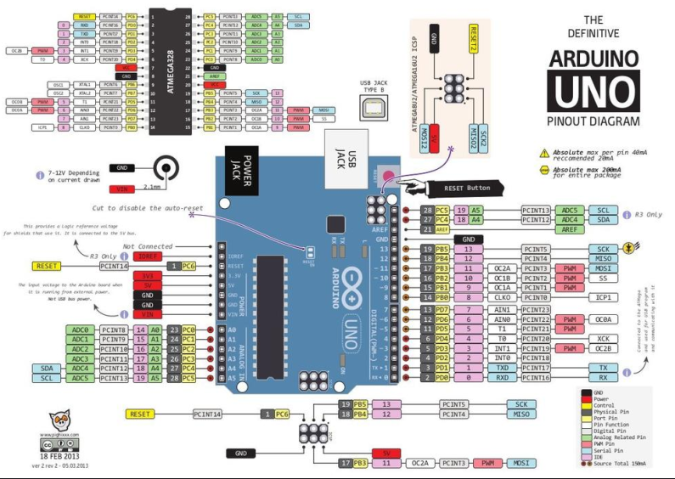
1. Ubuntu Linux 20.04에서 Arduino 기본 설정하기
예제 해보기(LED - blink) – isp arduino와 연결 하기
ISP 연결 모습
ISP 핀 맵 참고 후 연결

Slide 17
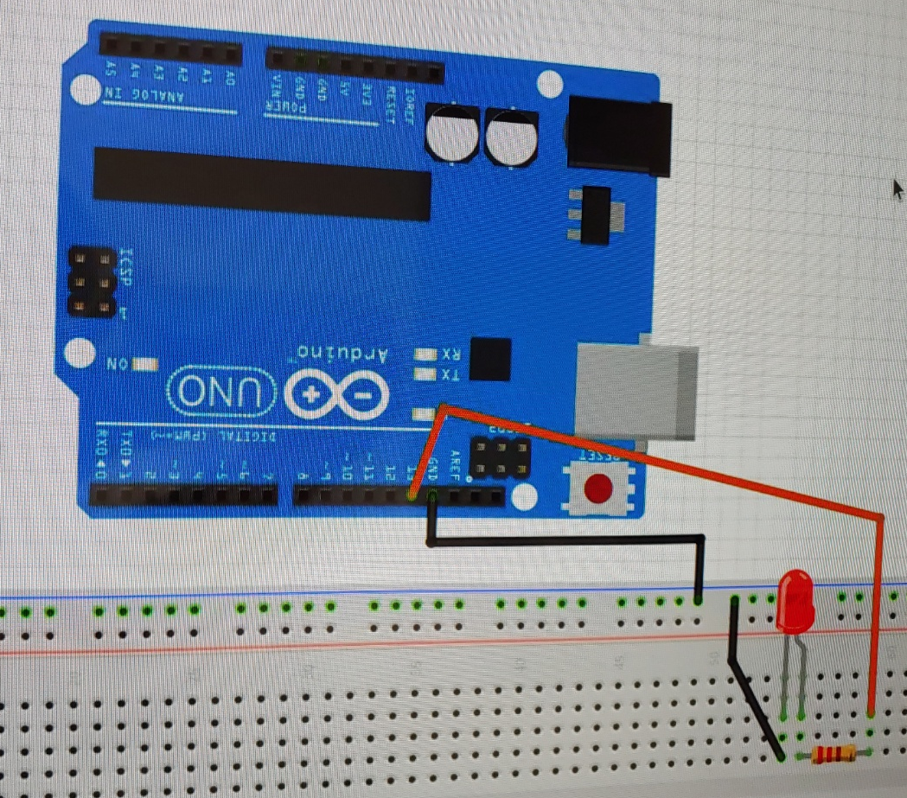
1. Ubuntu Linux 20.04에서 Arduino 기본 설정하기
예제 해보기(LED - blink) – 회로 구성
ISP 핀 맵 참고 후 연결
-> LED의 +를
출력인 13번핀 (POORT5)에 연결
LED – 를 GND에 연결
LED는 330 옴 정도의 보호 저항 연결

Slide 18
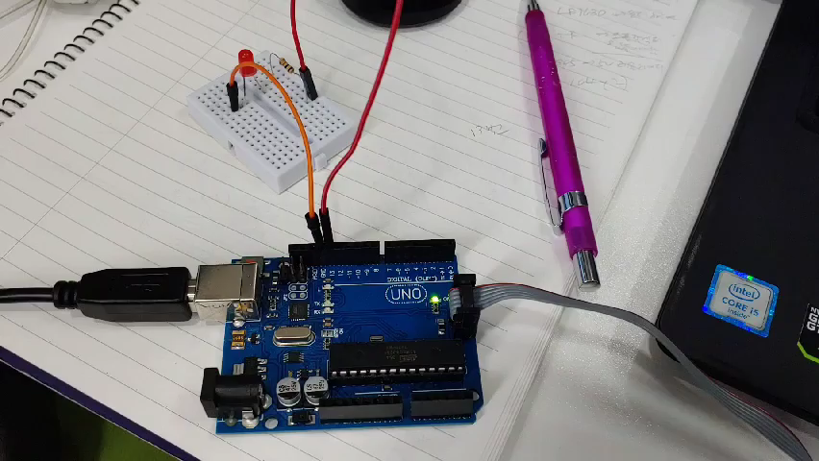
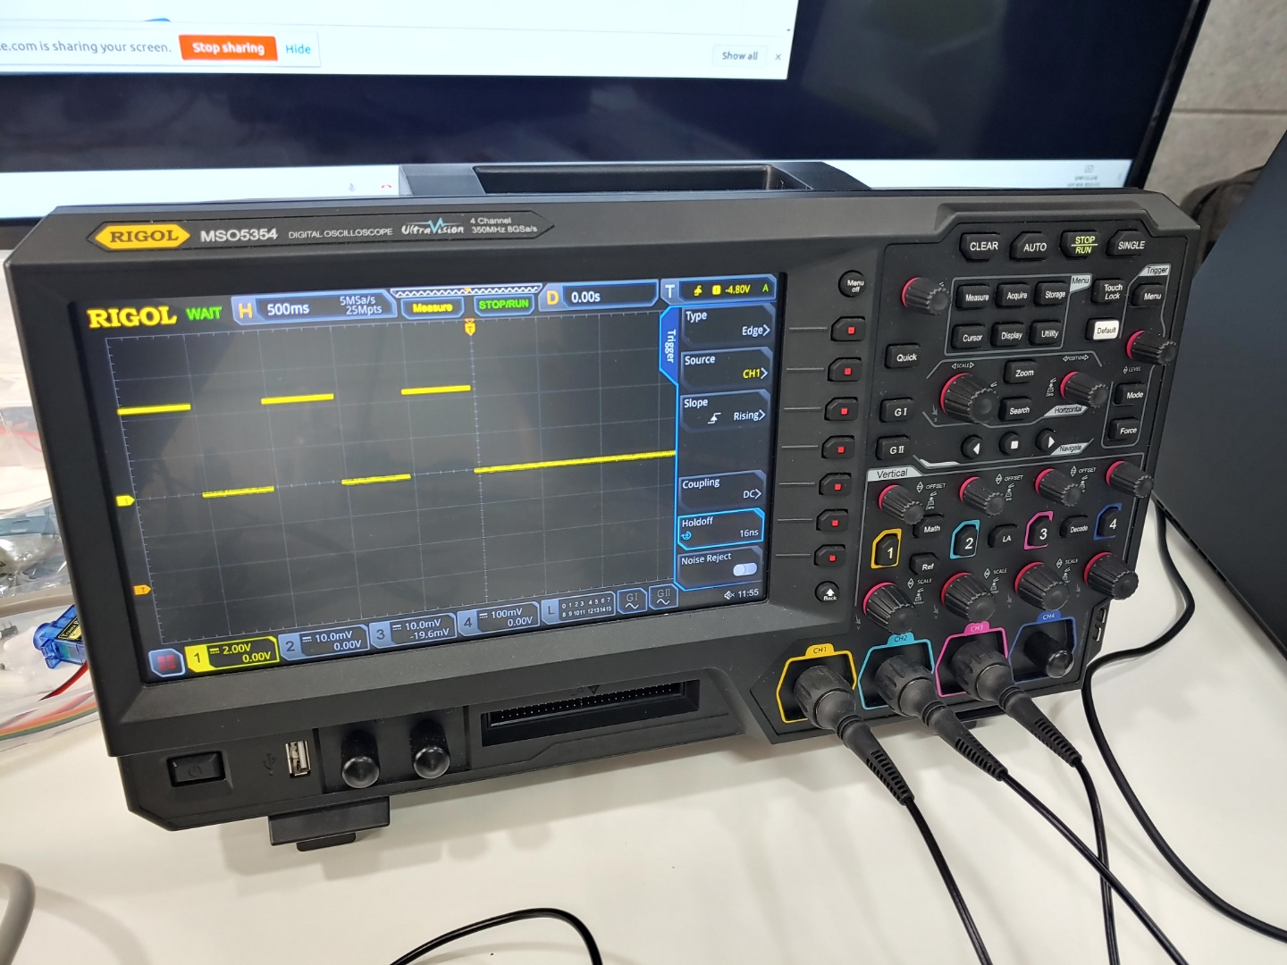
1. Ubuntu Linux 20.04에서 Arduino 기본 설정하기
예제 해보기(LED - blink) – 작동 영상 및 오실로스코프 파형
500ms로 LED 점멸 시 마다
파형이 구형파 처럼 동작.

Slide 19
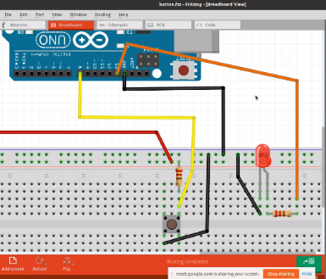
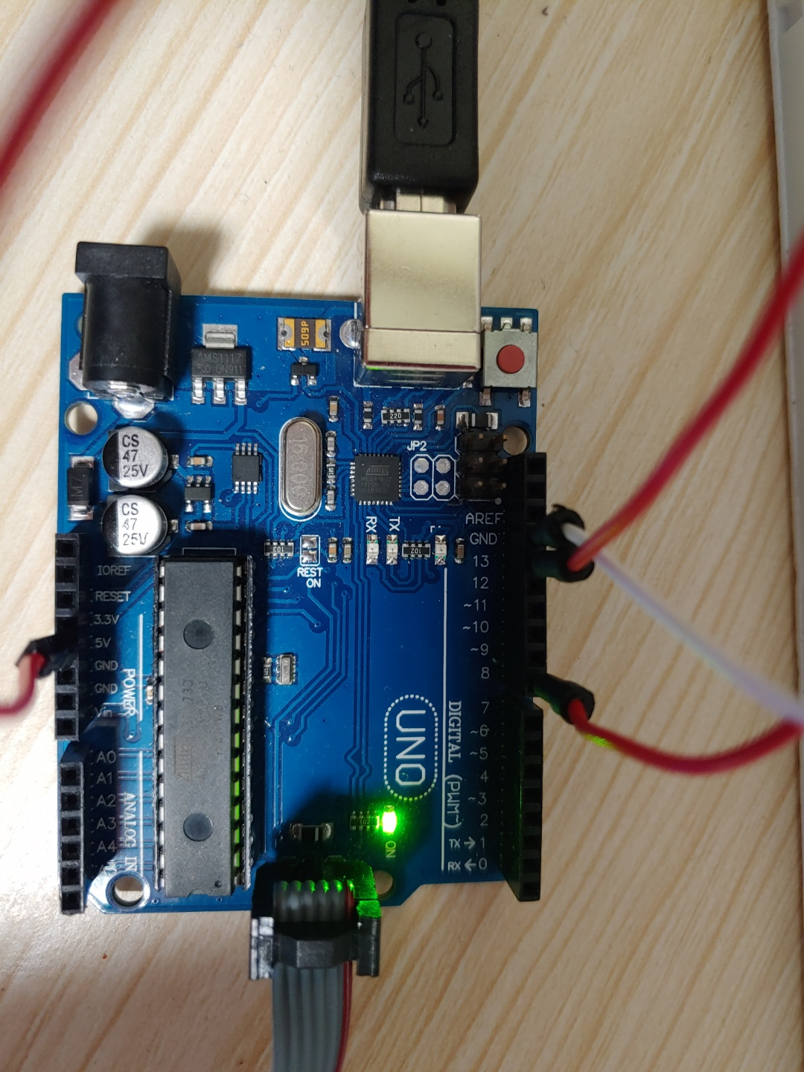
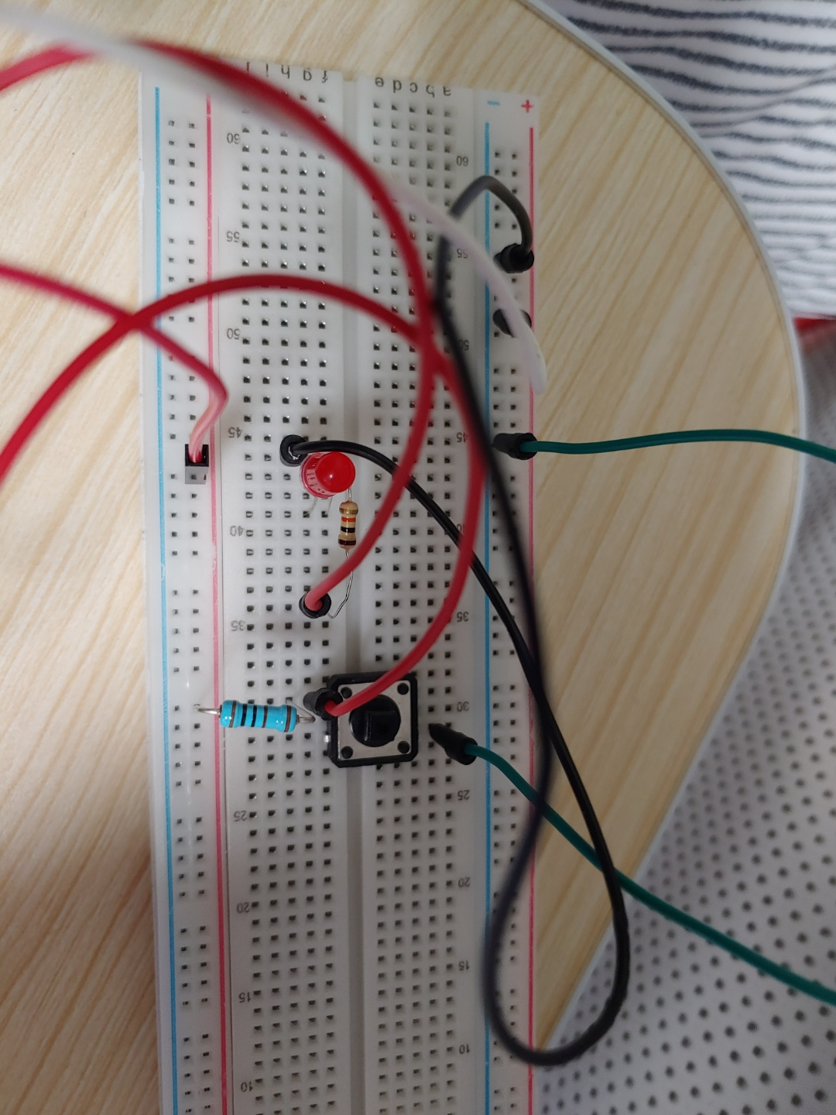
2. Ubuntu Linux 20.04에서 Arduino 기본 예제
예제 해보기(button) – 회로 구성
앞의 blink 예제에서
입력을 받기 위한 button을 추가로 구성.
8번핀(PB0)을 입력 핀(버튼)으로 구성
13번핀(PB5)를 출력 핀(LED)으로 구성
1K
330
연결 사진

Slide 20
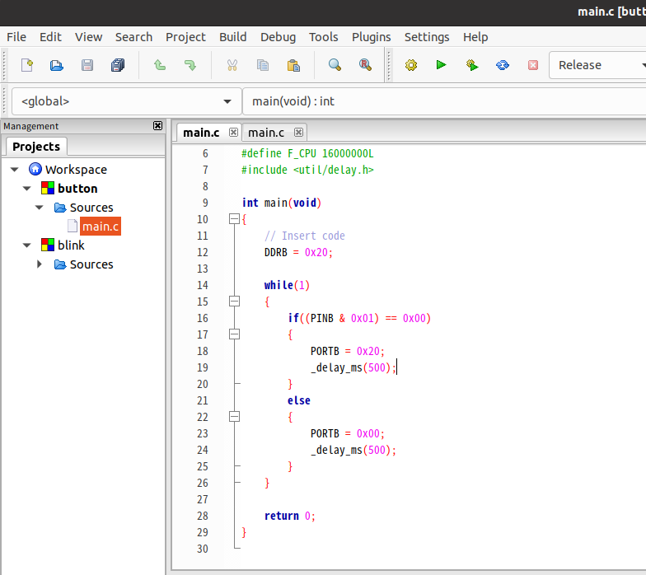
2. Ubuntu Linux 20.04에서 Arduino 기본 예제
예제 해보기(button) – 코드 작성
주요 코드 설명
- DDRB = 0x20;
PB5 출력, 나머지 입력
- if((PINB & 0x01) == 0x00)
-> PB0에 입력이 low 일 때, if 문 진입.
동작 버튼을 눌렀을 때 LED ON
뗐을 때 LED OFF

Slide 21
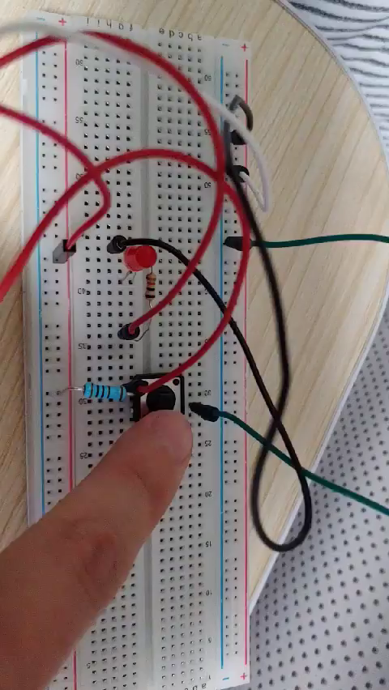
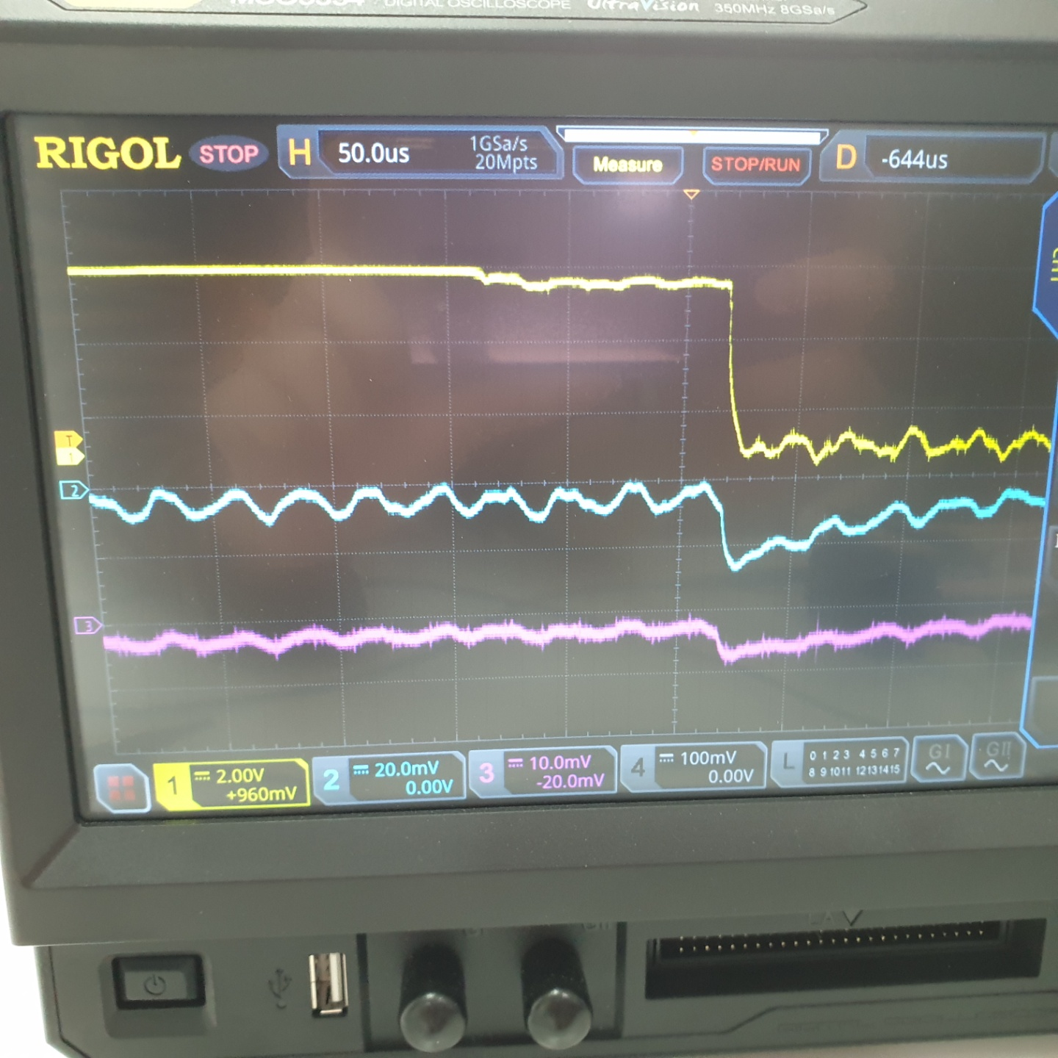
2. Ubuntu Linux 20.04에서 Arduino 기본 예제
예제 해보기(button) – 동작 영상 및 파형
버튼을 눌렀을 때 LED ON 하고,
버튼을 뗐을 때 LED OFF 하는 동작 자체는
잘 되긴 하나
버튼을 동작 할 때 스위칭 노이즈가
심한 관계로 버튼 동작이 굼뜨는 경향이 있다.
이를 해결 하기 위한 S/W 적(인터럽트)
H/W 방법을 사용해 보도록 한다.
채터링 노이즈

Slide 22
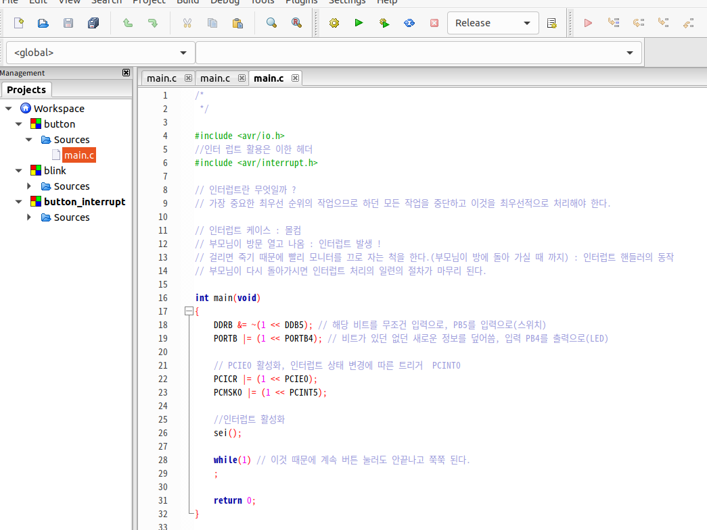
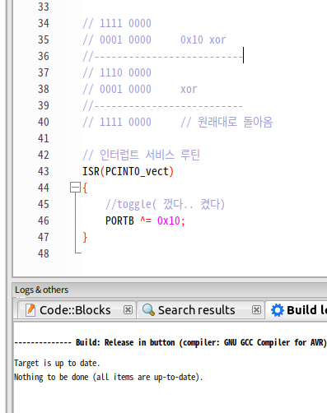
2. Ubuntu Linux 20.04에서 Arduino 기본 예제
예제 해보기(button_interrupt) – 코드 작성

Slide 23
2. Ubuntu Linux 20.04에서 Arduino 기본 예제
예제 해보기(button_interrupt) – 코드 작성
버튼의 채터링 영향을 덜하게 하기 위해 인터럽트 방법을 사용 한다고 하는데.. 인터럽트가 뭘까?
정의 : 가장 중요한 최우선 순위의 작업이므로 하던 모든 작업을 중단하고 이것을 최우선적으로
처리해야 한다.
인터럽트 케이스 : 몰컴
-> 부모님이 방문 열고 나옴 : 인터럽트 발생 !
-> 걸리면 죽기 때문에 빨리 모니터를 끄고 자는 척을 한다.(부모님이 방에 돌아가실 때 까지)
: 인터럽트 핸들러의 동작
-> 부모님이 다시 돌아가시면 인터럽트 처리의 일련의 절차가 마무리 된다.

Slide 24
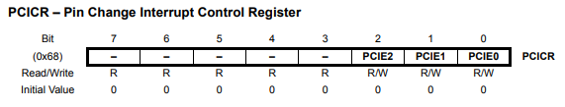
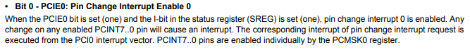
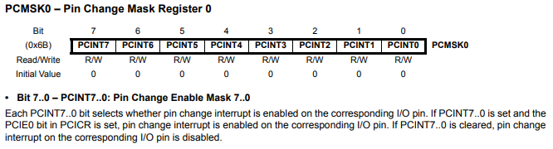
2. Ubuntu Linux 20.04에서 Arduino 기본 예제
예제 해보기(button_interrupt) – 코드 해석
DDRB &= ~(1 << DDB5); // 해당 비트를 무조건 입력으로, PB5를 입력으로(스위치)
// 해당 비트에 0의 값을 & 연산 해줌으로써 입력(0)
PORTB |= (1 << PORTB4); // 비트가 있던 없던 새로운 정보를 덮어 씀, PB4를 출력으로(LED)
// 해당 비트에 1의 값을 | 연산 해줌으로써 반대 값이 계속해서 출력.
// PCIE0 활성화, 인터럽트 상태 변경에 따른 트리거 PCINT0_vect
PCICR |= (1 << PCIE0);
PCMSK0 |= (1 << PCINT5);
-> 인터럽트 레지스터는 좀 더 알아 보자.
-> 위에서 보는 것 처럼 PCICR은 인터럽트 사용을 enable 하는 역할을 하며 PCIE0을 ON 하였기에 인터럽트0 이 동작 된다.
그리고, PCINT7..0 들을 활성화 할 수 있게 되는데 이것은 PCMSK0 레지스터에 의해 개별적으로 활성화 된다.

Slide 25
2. Ubuntu Linux 20.04에서 Arduino 기본 예제
예제 해보기(button_interrupt) – 코드 해석
Sei(); // 인터럽트 동작 시작하는 명령어 이다.
// 앞서 PCICR 레지스터 설명에서
아래 interrupt 서비스 루틴 확인.
ISR(PCINT0_vect)
{
// toggle (껐다.. 켰다)
PORTB ^= 0x10;
}
여기서 PORTB 에 0x10을 XOR 계산하면 LED가 토글 되는 이유는 아래와 같다.
1111 0000
0001 0000 0x10 XOR
---------------------------------
1110 0000
0001 0000 0x10 XOR
---------------------------------
1111 0000 원래대로 돌아옴.

Slide 26
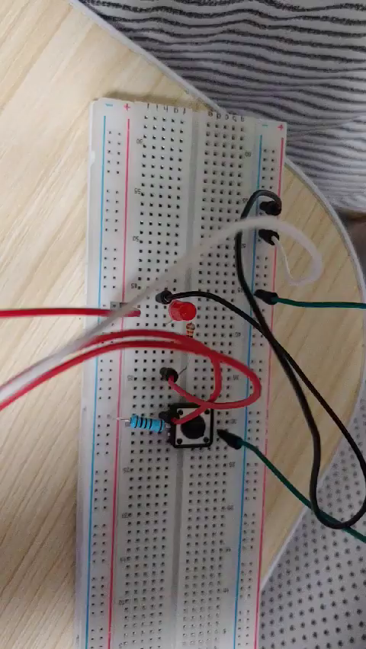
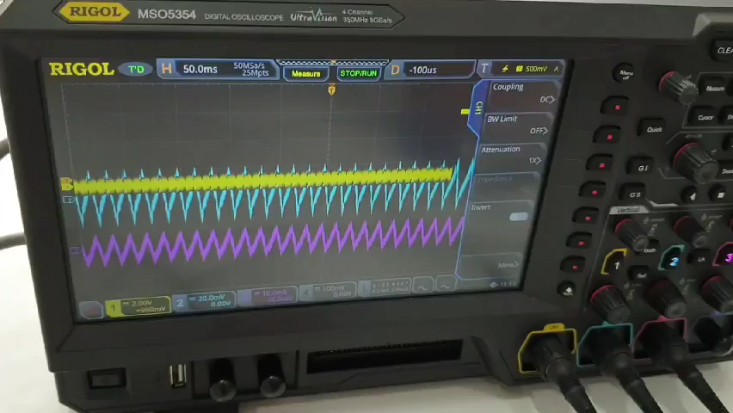
2. Ubuntu Linux 20.04에서 Arduino 기본 예제
예제 해보기(button_interrupt) – 동작 및 파형 영상
파형 영상
I/O에만 의지하지 않고 interrupt를 사용했을 때 반응속도가
더 빠른 듯 하나 보는 바와 같이 동작이 제멋대로임을
알 수 있다.
버튼 영상

Slide 27
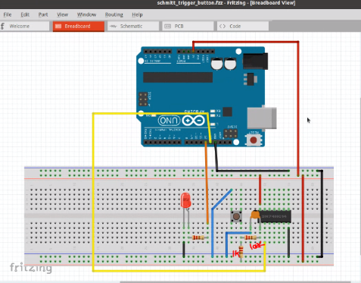
2. Ubuntu Linux 20.04에서 Arduino 기본 예제
예제 해보기(button_interrupt) – 74HC14 IC 적용(채터링 방지)
74HC14를 적용해서 H/W 적으로도 채터링을 제거 한다.

Slide 28
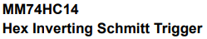
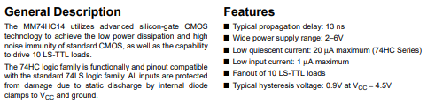
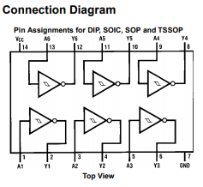
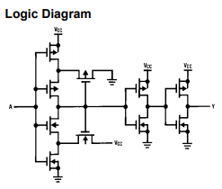
2. Ubuntu Linux 20.04에서 Arduino 기본 예제
예제 해보기(button_interrupt) – 74HC14 IC 적용(채터링 방지)
74HC14 IC 구조를 살펴 보자.
보자하니 슈미트트리거가
6 개가 구성이 되어 있는
IC 이다.
그럼 슈미트 트리거가 무엇인가?

Slide 29
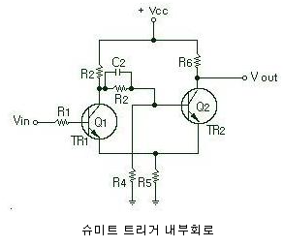
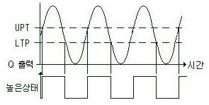
2. Ubuntu Linux 20.04에서 Arduino 기본 예제
예제 해보기(button_interrupt) – 74HC14 IC 적용(채터링 방지)
슈미트 트리거(Schmitt trigger circuit)
2개의 논리 상태 중에서 어느 한 상태로 안정 되는 회로 이다. (쌍안정 멀티 바이브레이터의 변형된 형태라 할 수 있다.)
이 회로는 입력 전압이 어떤 정해진 값 이상으로 높아지면 출력 파형이 상승하고
어떤 정해진 값 이하로 낮아지면 출력파형이 하강하는 동작을 한다.
구형파가 아닌 입력 파형을 걸어 주면 아래 그림 처럼 전환 레벨에 해당되는 펄스 폭의 직사각형 파를 얻을 수 있다.
이 회로의 트리거 신호는 서서히 변하는 전압(사인파)이다. 슈미트 트리거 회로는 입력 전압 값에 따라 민감하게 동작하는 회로로써
2개의 서로 다른 트리거 전압 값에서 출력 상태가 변환된다.
즉, 아래 그림과 같이 낮은 트리거 전압 값(LTP : Low trigger point)과 높은 트리거 전압(UTP : upper trigger point) 에서 동작한다.
그러므로, 입력파형은 서서히 변화되는 사인파 이고 출력은 높고 낮은 2개의 논리 상태를 형성하는 구형파 이다.

Slide 30
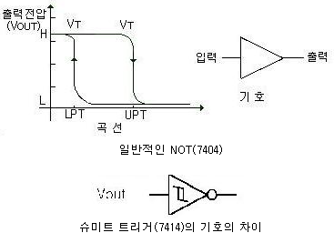
2. Ubuntu Linux 20.04에서 Arduino 기본 예제
예제 해보기(button_interrupt) – 74HC14 IC 적용(채터링 방지)
슈미트 트리거(Schmitt trigger circuit)
슈미트 트리거 회로는 히스테리시스 현상이 나타나며, 직접회로(IC)는 SN7414가 있다.
히스테리시스 전압이란 일정한 상태에서 일정한 값으로 정의되는 전압이 아니라 이전의 전압 상태 변화에 따라 값이 변하는 전압을
말합니다.
입력전압 Vi에 대해 출력전압 Vo가 결정될 때 입력전압값이 커지면서 결정되는 출력전압값과
입력전압 값이 작아지면서 결정되는 출력전압값이 다를 때 이러한 전압 특성을 히스테리시스 특성을 가진다고 한다.
이러한 히스테리시스 특성은 주로 입력전압값에 대한 어떤 임계값에 대하여 출력전압이 high 혹은 low로 결정 될 때
임계값 근처의 입력 값에 대하여 출력전압값이 흔들리는 것을 막을 수 있다.
이 때, 히스테리시스 특성을 이용하면 어떤 값 이상에서 high 가 되고 나면, 특정 값 이하로 떨어지기 전에는 high 값이 유지 된다.
반대로 어떤 값 이하에서 low가 되고 나면, 특정 값 이상으로 올라가기 전에는 low 값을 유지하게 됩니다.
즉, 임계값 근처의 작은 변화에 의해 출력전압 값이 변하는 것을 막고자 할 때 이러한 특성을 이용 한다.
슈미트 트리거 회로는 일반적으로 NOT회로와 같이 출력은 입력과 반대이고, 단안정 멀티바이브레이터와 같이 동작하도록 변경 가능 하다.
슈미트 트리거는 1에서 0으로 또는 0에서 1로 신호가 변할 때,
잡음에 의해서 1인지 0인지를 판별 할 수 없을 때를 대비하여
추가하는 회로이다. 즉, 변하는 시점이 1~0 사이에 두개가 존재한다.
만약 5V 회로가 있다면, 0 ~ 0.8V는 0으로 인식하고,
2.5V ~ 5V는 1로 인식을 한다.
따라서, 중간에 남는 부분(0.8V ~ 2.5V)은 두 개의 값이 존재하게 되는데,
1에서 0으로 변할 때는 0.8V에서 0으로 인식.
0 에서 1로 변할 때는 2.5 V 에서 1로 인식하는 것이다.

Slide 31
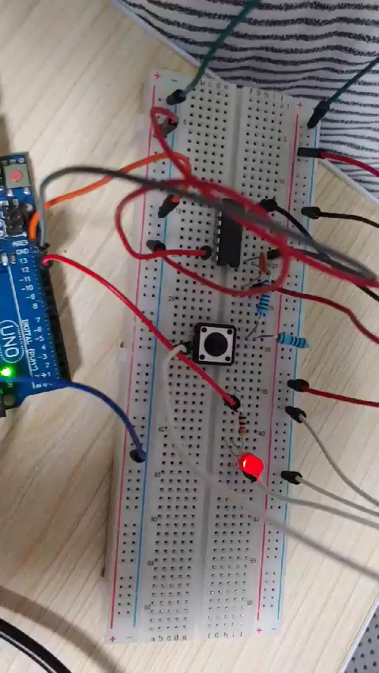
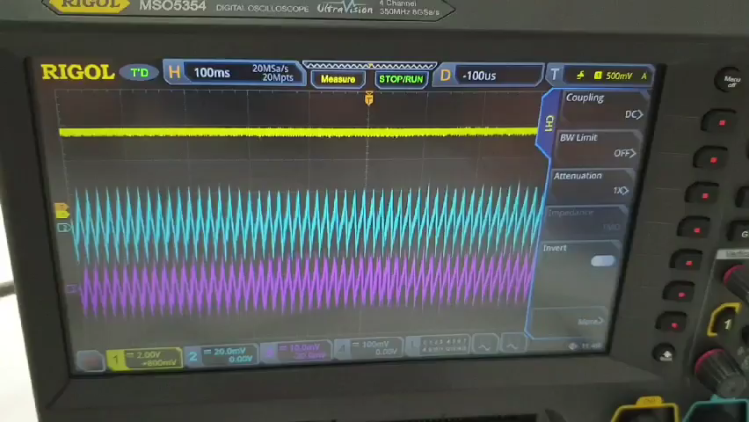
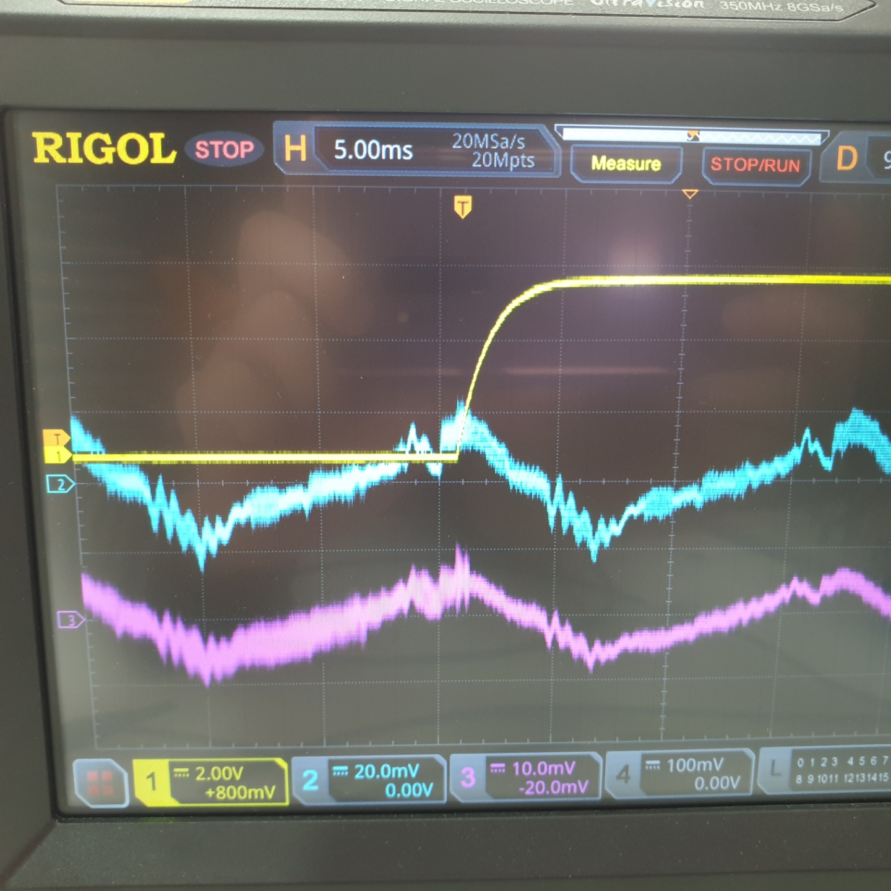
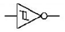
2. Ubuntu Linux 20.04에서 Arduino 기본 예제
예제 해보기(button_interrupt) – 74HC14 IC 적용(영상 및 파형)
동작 파형
슈미트 트리거 까지 적용하여
파형이 굉장히 깔끔하고 동작도 깔끔하게
되는 것을 확인 할 수 있으며,
슈미트 트리거 IC에 입력이 GND로 연결 되어
있고 출력이 반대로 나오므로 영상과 같은 동작
되는 것을 볼 수 있다.
동작 영상
깔끔한 채터링

Slide 32
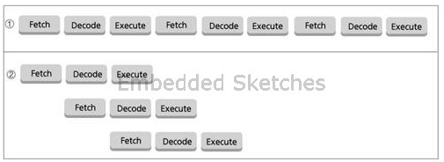
3. ARM 파이프라인 조사
파이프 라인 법칙??
사람과 사람 관계가 깨지면 고달파 진다. 이러한 관계가 깨지지 않으려면 서로서로 이해하며 살아야 한다.
그런데 ARM core는 대화를 할 수 없으니 개발자가 알아서 관계가 깨지지 않도록 해주어야 한다.
무슨 말인가 하니.. ARM core는 메로리에 있는 코드를 읽어오고, 해석하고, 실행 합니다.
이를 Fetch – Decode – Execute 라고 표현한다.
개발자가 C 언어로 개발한 프로그램은 어디에다 넣게 되죠? Flash 메모리죠.
Flash 메모리에 있는 데이터를 ARM core가 처리하기 위해서는 메모리에 접근해서 읽어 와야 겠죠.
그래서 Fetch 단계가 필요하죠.
메모리 접근해서 읽어온 데이터는 ARM core가 이해하는 언어인 기계어로 번역을 해야 겠죠.
요것이 바로 Decode 단계 입니다.
ARM core가 이해하는 기계어로 번역 후 실행을 해 줘야 겠죠.
요기서 Execute 단계가 있는 것 입니다.
자 여기서, 3단계가 각 단계별로 CPU clock을 한 cycle을 소모한다고 가정해 본다.
그렇다면 3개의 어셈블리 명령어가 수행한다고 하면 9번의 cycle 이 필요 하겠죠?
여기에서 각 단계별로 사용되는 자원이 다르니 중첩해서 사용해 보자고 생각한 것이 바로 파이프 라인(Pipe Line) 입니다!!
아래 그림 처럼 파이프라인을 구성하여 3개의 명령어를 처리 하는데 5 cycle로 동일한 결과를 얻을 수 있게 되는 것이다.
그래서 성능이 훨씬 좋아지게 된다.
1
2
1
2

Slide 33
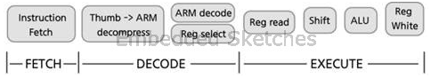
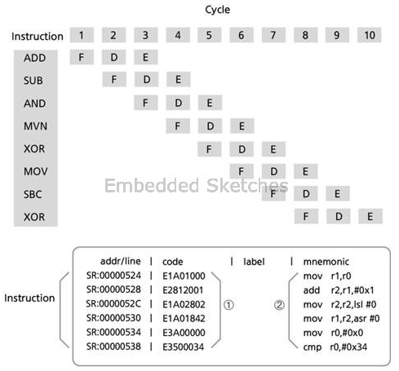
3. ARM 파이프라인 조사
가장 기본이 되는 3단계가 있고, 세부적으로 나누어 보면 ARM7 3단계, AMR9 5단계, ARM11 8단계, CortexA8은 13단계 입니다.
3단계 부터 차근히 알아 보자.
3 단계 (Fetch - Decode – Execute)
파이프라인 동작 과정을 분석해 보면, 전체 10 cycle 중 명령어가 실행(Execute)된 것은 8번 이다.
3번째 cycle에서 실행을 시작 하게 된다.
하드웨어 디버거를 통해 살펴보면 메모리에 있는 코드를 읽어 와서 , 디코딩 작업이 끝나면 ARM core의 기계어를 볼 수가 있다.
기계어로 된 ARM 명령어를 실행하면 ARM core가 동작하게 된다.
32bit ARM 명령어라면 주소 증가는 4byte 씩 된다.
1
2
1
2

Slide 34
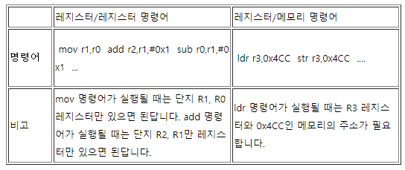
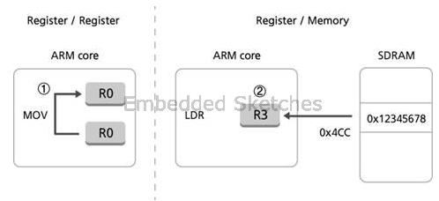
3. ARM 파이프라인 조사
ARM 명령어 중에 LDR 명령어가 사용되면 파이프 라인의 동작단계는
조금 달라지게 된다.
LDR 명령어는 메모리에 접근하는 명령어 이다.
ARM core는 레지스터 레지스터/레지스터 명령어와 레지스터/메모리 명령어로 크게 두 가지 명령어군으로 구성 된다.
레지스터와 레지스터 명령어 는 ARM Core 내에서 동작하기 때문에 실행속도가 매우 빠른 반면에
레지스터와 메모리 간의 명령어는 외부 버스를 통해 접근 하기 때문에 상대적으로 속도가 느리고, 더불어 파이프라인도 추가가 됩니다.
1
2
1
2

Slide 35
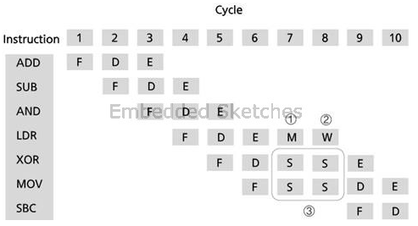
3. ARM 파이프라인 조사
ARM7 파이프라인 3단계 같은 경우에는 메모리에서 데이터를 읽는 Memory stage 와 레지스터에 쓰기를 하는 Write stage
가 추가가 됩니다.
하지만 ARM7의 경우 3단계 밖에 없기 때문에 이러한 단계에서는 모두 Stall 됩니다.
이렇게 된다면, 총 10 cycle 동안 명령어 실행(Execute)은 6번만 하게 됩니다.
1
2
3
1
2
3

Slide 36



3. ARM 파이프라인 조사
ARM9 Core의 파이프라인은 5단계 입니다.
5단계 파이프라인에서는 Memory와 Write 단계가 추가가 된다.
3단계의 LDR 명령어랑 비교해 보자.
Stall 이 발생하지 않고 동작하는 하는 것을 알 수 있다.
Q) 참고로 파이프라인 공부하는 사람들이 하드웨어 디버거를 이용해서 파이프라인을 분석 할 때 많이 헷갈린다고 하는데 이유가 무엇 일까?
하드웨어 디버거를 이용하여 0x209C 주소에서 Breakpoint 걸고 나서 Core를 Running 하면 0x209C에서 멈추게 됩니다.
우선 PC의 이전 주소인 0x2098 주소를 보면, 0x2098 주소에 MOV 명령어가 있고, 이 명령어는 R0 레지스터에 0x3 값을 넣는 것인데,
현재 레지스터를 보니 이미 0x3이라는 값이 들어가 있다. 그렇다면 0x2098은 Execute 단계라는 결론과 함께 0x209C는 Decode 단계라는
이야기가 됩니다. 그럴까요? 아닙니다.
왜냐면? 하드웨어 디버거는 여러 종류의 디버거가 있는데, 임베디드 시스템에서 가장 많이 사용하는 하드웨어 디버거가 JTAG 기반 툴 입니다.
이 툴들은 Real-time성이 깨진다는 특징을 가지고 있습니다. 무슨 말인고 하니.. JTAG 기반의 툴들을 이용했을 때 실제 파이프라인을
고려해서 디버깅 해주는 것이 아니라 파이프라인을 무시하고 디버깅 합니다. 결론은 이론적으론 0x209C 가 Decode가 되어야 하지만
파이프라인이 무시되고 Fetch-Decode-Execute가 한꺼번에 실행 됩니다.
0x209C주소에 멈추어 있을 때 0x2098 주소에 있는 코드는 Execute가 끝난 상태이고, 0x209C는 다시 Fetch-Decode-Execute 단계를 한꺼번에
실행할 준비를 하고 있는 상태 입니다.
1
2
3
1
1
2
3

Slide 37

3. ARM 파이프라인 조사
ARM11 Core
이제부터는 파이프 라인이 아주 복잡해 지는데, 파이프라인은
Fetch stage 2단, Decode Stage, Issue Stage, Execute Stage 4단으로 총 8단계로 구성되어 있습니다.
Execute 단계는 4단계로 되어 있는데, 각 명령어 처리 unit 이 분리 되어 있습니다.
산술/논리 연산 처리 ALU pipeline 단계에서 처리하며, SH-ALU-SAT 단계에서 담당합니다.
곱셈 연산 처리는 MAC pipeline 단계 이며, MAC1-MAC2-MAC3 단계에서 담당 합니다.
Load 명령과 Store 명령 처리 전용은 Load/Store pipeline 단계에서 처리하며, ADD-DC1-DC2에서 담당합니다.
ARM11은 pipeline 효율을 높이기 위한 Program Flow Prediction 기능이 있습니다.
명령의 흐름을 예측하여 pipeline의 stall 현상을 줄여 효율성을 높여 주는 역할 입니다.
Dynamic branch prediction, Static branch prediction, Branch folding, Return stack 들이 그 역할들을 합니다.

Slide 38

4. 프로젝트 제안서
주제 : BLDC 모터 제어기 제작
- 모터는 12 or 24 V BLDC 모터(Hall Sensor Type), Core는 Atmega128
- 기능 구현 :
1. 모터에 맞는 주파수로 모터 제어 하여 부드럽게 제어
2. 듀티비를 이용한 모터 속도 제어
3. ADC를 통한 사용 전류 측정 및 연결 상태 확인
4. 역방향, 정방향 모터 회전
5. 모터 방향 전환 시 부드럽게
6. 동작 방향, 사용 전류, 듀티 비, RPM 등의 정보를 LCD에 모니터링(캐릭터 LCD)
7. PI 제어 방법을 사용해 외부 환경 변화시에도 목표 RPM을 설정하면 모터가 알아서 찾도록 설계
제작 절차 :
- 예상 일정 :
회로설계(OrCAD or PADS Logic)
Artwork (PADS Layout)
회로 납땜
기본 기능 테스트(Bread Board)
자료 조사 및
계획 수립
펌웨어
단 계 | 1주 | 2주 | 3주 | 4주 | 5주 | 6주 | 7주 | 8주
자료 조사 및 부품구매
기본 기능 테스트
회로 설계
아트웍
회로 납땜
펌웨어

Slide 39
Q. 질문
- 파이프라인 5단계 이상부터는 자료도 잘 없고, 이해하기가 어려운 부분이 있는 것 같습니다..
파이프라인 9단계 혹은 5단계 이상은 수업시간에 설명 해 주시면 감사드리겠습니다!!

